Slide 1



Motvekst som klimastrategi
Av Carlo Aall
Professor i berekraftig utvikling ved Høgskulen på Vestlandet
Leder av Norsk senter for berekraftig klimatilpassing (Noradapt) ved Vestlandsforsking i Sogndal
Nettinnlegg på møtet «Motvekst og grønn vekst – hvordan kan alternative vekstparadigmer løse klimakrisen (og økonomien)?» arrangert av Tekna Stavangers Miljøgruppe og Tekna Klima
Sogndal/Stavanger|19.10.2020

Slide 2

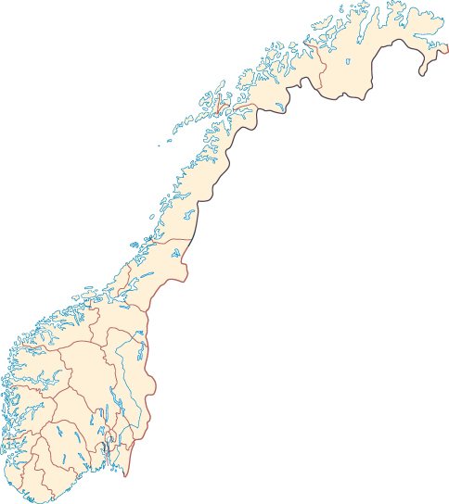

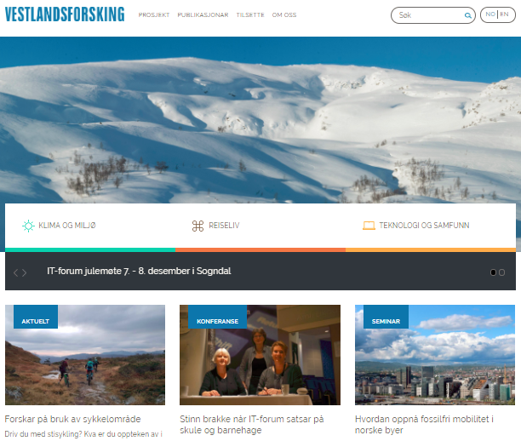


Sogndal

Slide 3
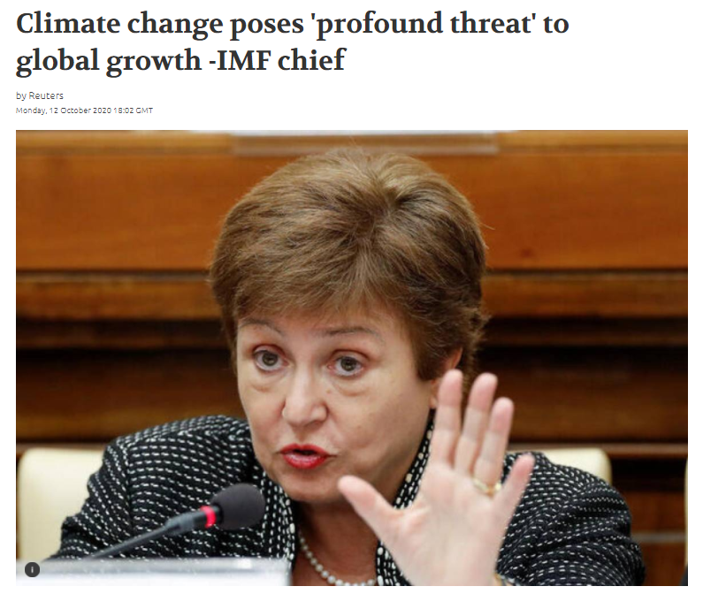
“Motvekst” og klimaproblemet
Del av årsaken, virkningen og/eller løsningen?
"The evidence is clear: Climate change is a profound threat to growth and prosperity. It is macro-critical. And macroeconomic policies are central to the fight against climate change"
https://news.trust.org/item/20201012162605-7bgaf/

Slide 4
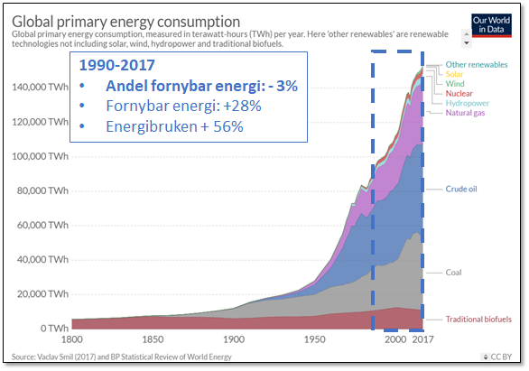
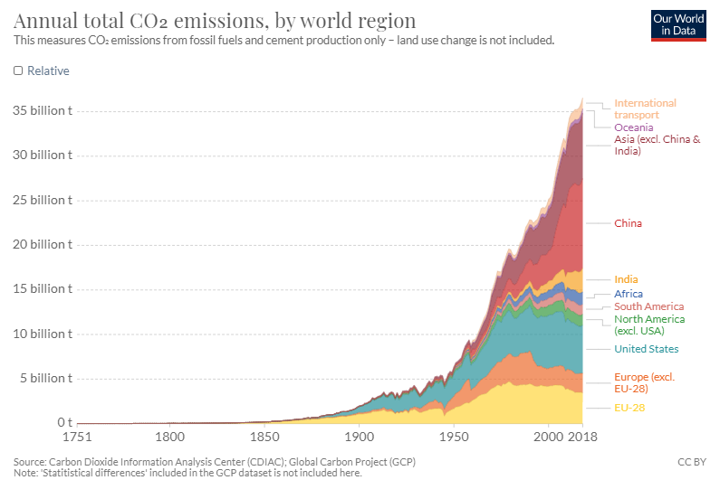
Klimaarbeidet fyller 30 år i år – hva har vi fått til så langt globalt?
1990-2019
Andel fornybar energi: + 2%
1990-2018
Utslipp av klimagasser: +55%
https://ourworldindata.org/

Slide 5
…og i Norge?
+42,7 % siden 1990
+4,7 % siden 1990
https://worldmrio.com/footprints/carbon/

Slide 6
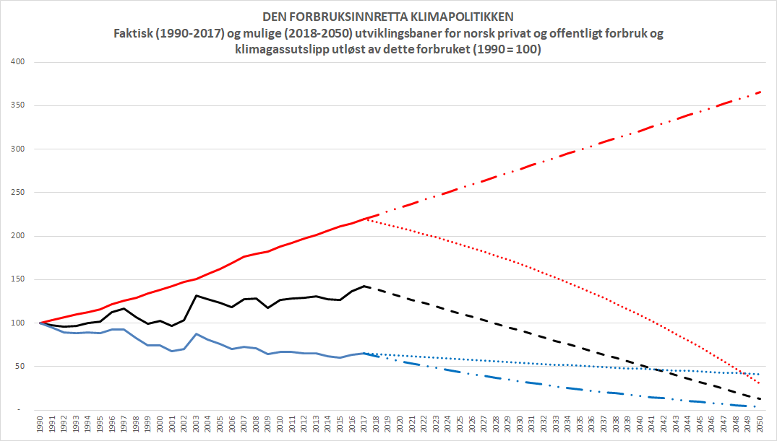
To stiliserte måter å klare klimalovens mål om 80-95% reduksjon av 1990-nivået innen 2050
Nedvekst-alternativet
Nedvekst (til ca 1963-nivå)
Og svak økning i karbon-effektivitet (fra 1,5 til 2,9)
Teknisk fiks-alternativet
Beholde trend i økonomisk vekst, men øke karboneffektiviteten fra trend (1,5) til faktor 19,1
Offentlig og privat forbruk i faste 2017-priser
Faktisk og videre nødvendig utvikling i norske utslipp av klimagasser
Klimalovens mål
Karbonintensitet målt i gram utslipp/kr forbruk

Slide 7
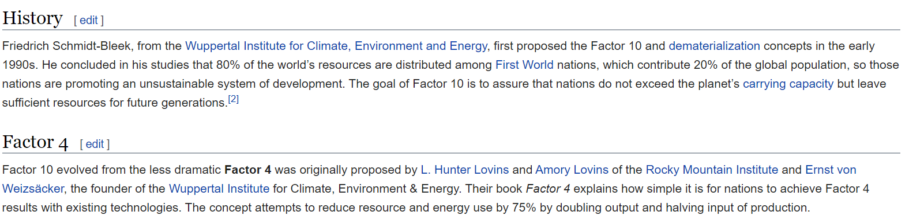
Iden fra 1990-tallet om Faktor 4 til Faktor 10
På klimaområdet har vi altså klart faktor 2 for den norske økonomien sett under ett de forrige 30 årene
Skal vi beholde veksten og klare utslippsmålene må vi ti-doble vår «teknologiske faktorforbedring» til faktor 20 de neste sammenlignet med de forrige 30 årene Hvor sannsynlig er det?

Slide 8
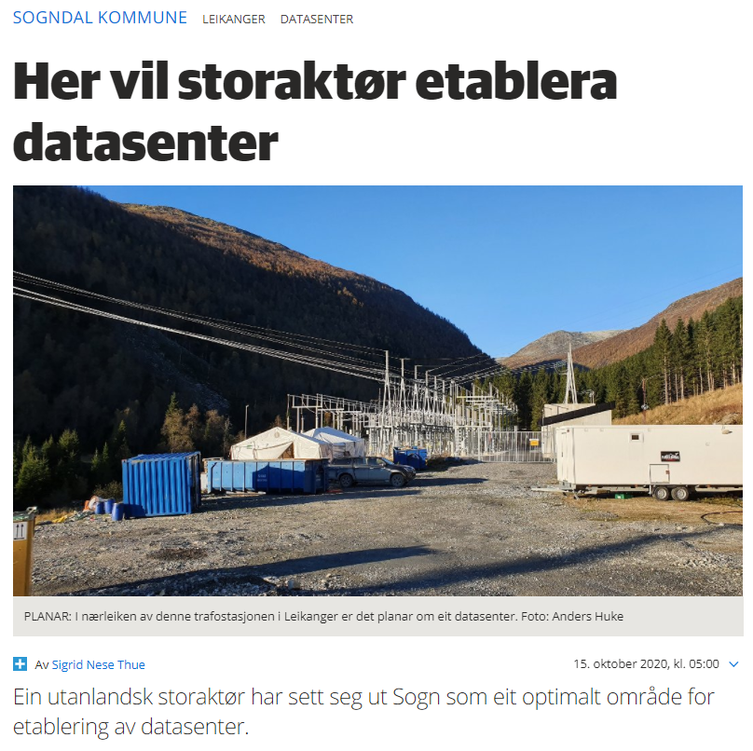
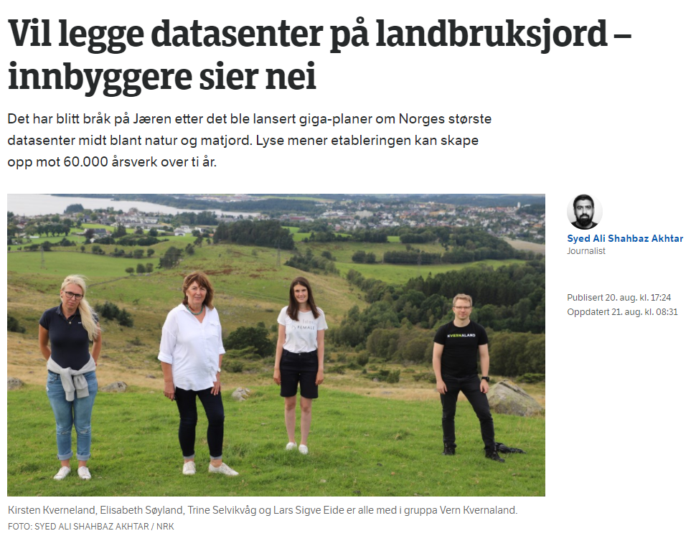
Hva om all den nye fornybare energien kommer i tillegg til – ikke istedenfor – den fossile energibruken

Slide 9
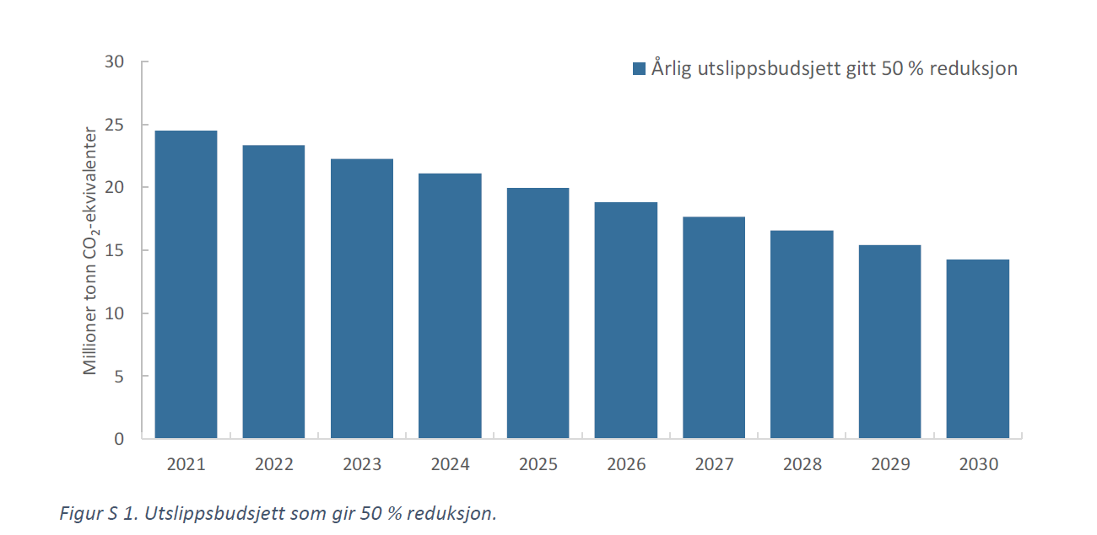
MEN – utfordringen er egentlig enda mer krevende!
Ofte blir utslipps-utfordringen presentert med denne typen lineær logikk (eksempelet er hentet fra rapporten “Klimakur 2030” utgitt I januar 2020 av Miljødirektoratet)
Denne logikken er som om du har leid en bil for å kjøre fra Oslo til Trondheim, og får beskjed om at du må fylle bensin når du er i Dombås. Så tenker du «OK», men bestemmer deg underveis å ta omveien om Bergen og tenker at du likevel vil nå frem til Dombås på full tank.
Dette er imidlertid en “styringslogikk” uten vitenskapelige hold!

Slide 10
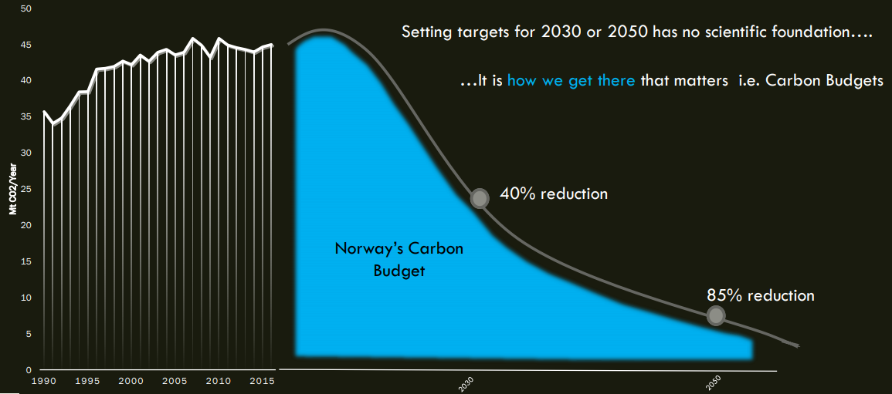
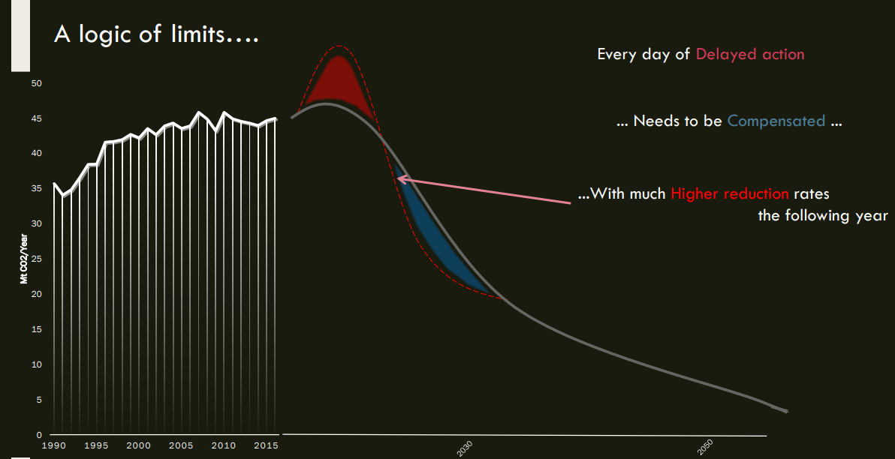
Det er slik vi må tenke!
Dette er “carbon budget” logikken – som er noe ganske annet enn det Miljødirektoratet og en lang rekke kommuner driver med under overskriften “klimabudsjett”!
Poenget med “carbon budget” er å bruke analogien “budsjett” til å fokusere på innholdet – ikke prosessen – i klimaarbeidet, for dermed å løfte frem at det (selvsagt) er de kumulative utslippene over tid som betyr noe; ikke utslippsnivået ved start- og slutt for den aktuelle tidsperioden!
Figurer er hentet fra foredrag til Jesse Schrager på konferansen “Klimaomstilling 2019”: https://klimaomstilling.no/2019

Slide 11
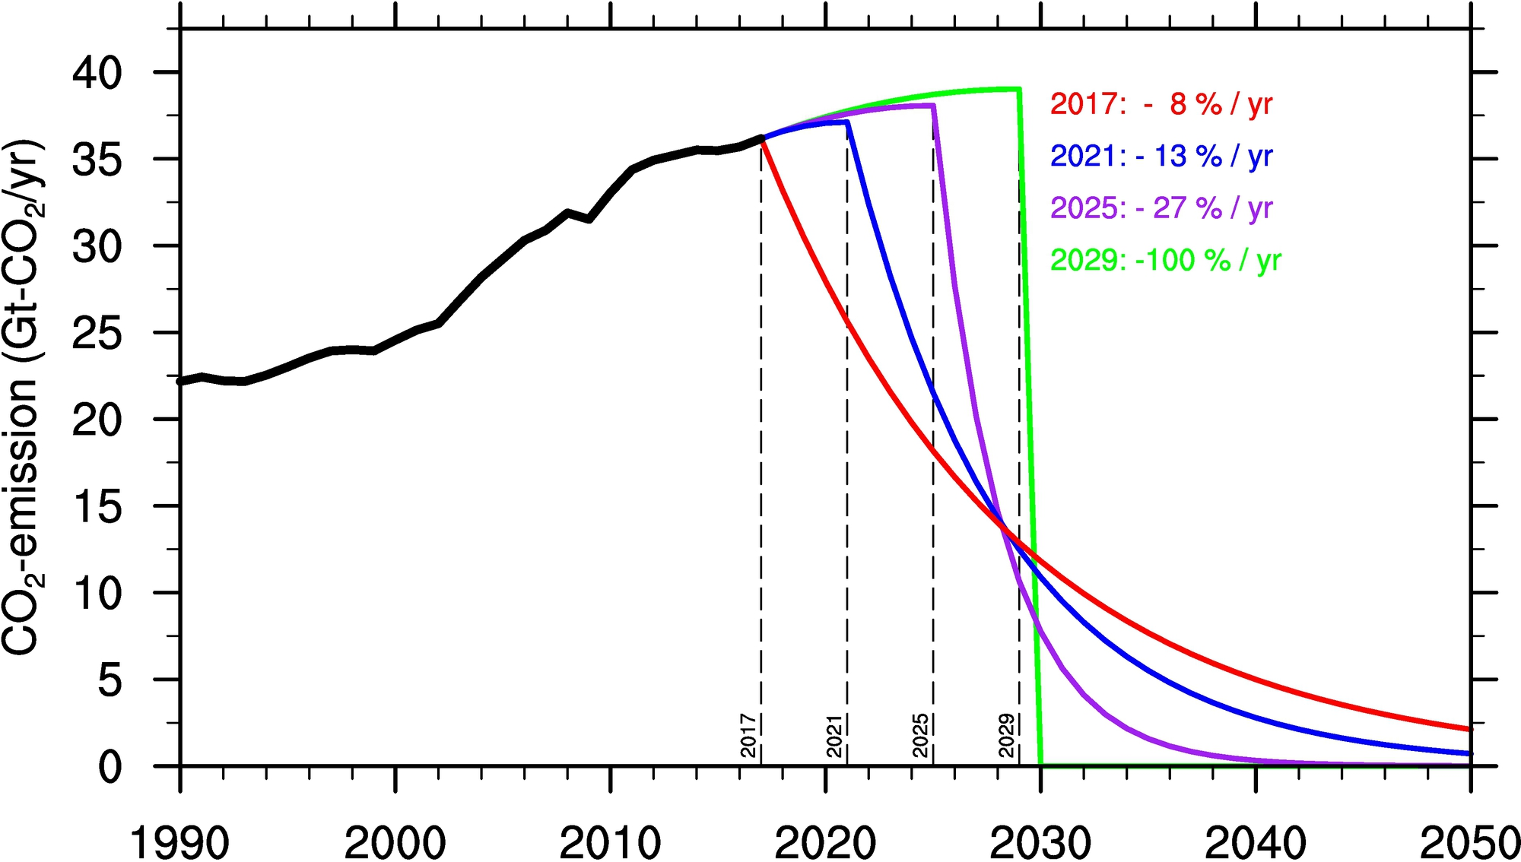
Forsinkelsesproblemet
Endring i årlig prosentvis reduksjon i globale utslipp av klimagasser viss vi skal nå 1,5 gradersmålet hvis verden utsetter (fra 2017) å innføre nye tiltak med fire år av gangen
Venter verden fire “stortingsperioder” så må de globale utslippene slås av!
Dette helt avgjørende poenget får man bare frem ved å legge “carbon budget” logikken til grunn for det å fastslå utslippsmål
Basert på http://www.nature.com/nature/journal/v458/n7242/full/nature08017.htm og oppdatert av Helge Drange. See https://folk.uib.no/ngfhd/Climate/climate.htm

Slide 12
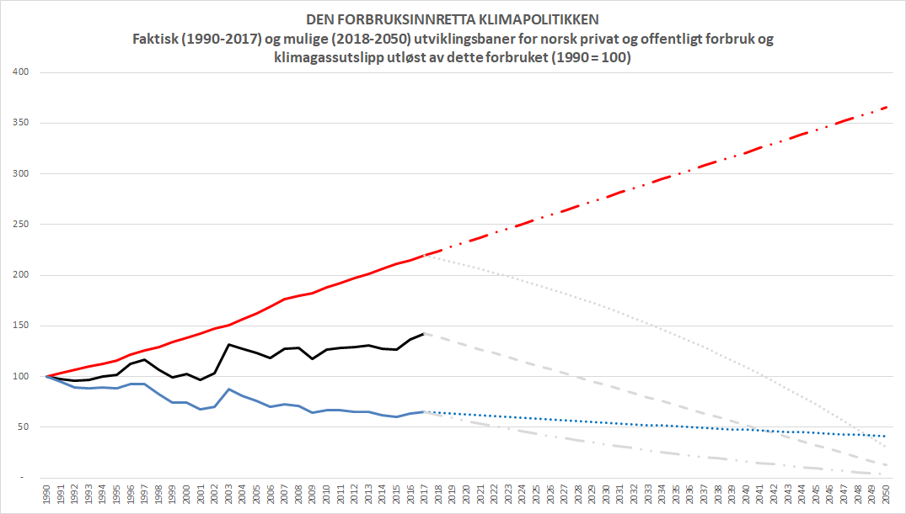
Så mer slik burde figuren min se ut!
Dvs: Vesentlig tøffere reduksjon i forbruksvolumet og/eller karbonintensiteten i den første fasen av de neste 30 årene
Offentlig og privat forbruk i faste 2017-priser
Karbonintensitet målt i gram utslipp/kr forbruk

Slide 13
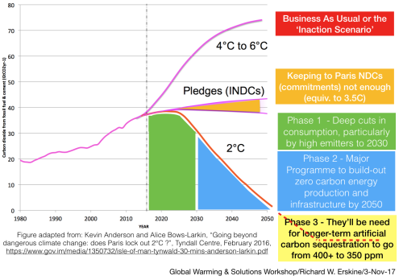

Denne typen resonnement er grunnlaget for anbefalingen «forbruksreduksjoner først»!
“The reason we love to debate and argue about renewables and intermittency and so on [phase 2 and 3] is that it really helps to distract us from the blinding simplicity of the degrowth solution” [phase 1].
Globale utslepp frå fossil energi og sement (Gigatonn CO2/år)
Fase 1: Kort sikt gjøre kutt i forbruk, særlig hos de rike landa / deler av befolkninga
Fase 2: Lengre sikt gjøre teknologisk omlegging av produksjon og energiforsyning
2100
Fase 3: Negative utslepp
https://www.gov.im/media/1350732/isle-of-man-tynwald-30-mins-anderson-larkin.pdf

Slide 14
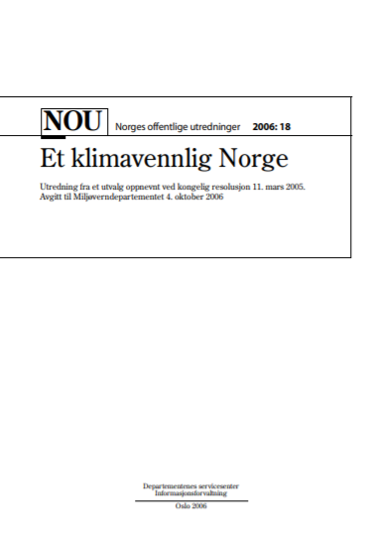
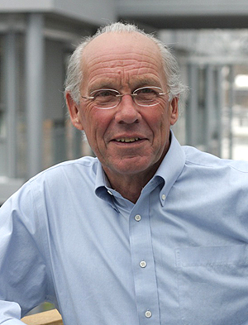
Denne ideen hadde vi for 15 år siden…
«Utvalget har vurdert hva som kan være store kilder til norske utslipp fram mot 2050, og har vist hvilke tiltak som bør iverksettes for å redusere disse utslippene. En radikal omlegging av norsk livsstil i en mer klimavennlig retning ville kunne redusere framtidige utslipp mye. Utvalget har likevel ikke valgt å anbefale dette, blant annet fordi vi mener det vil være en umulig politisk oppgave å realisere. Utvalgets anbefalinger er derfor et lite antall, hovedsakelig teknologisk baserte, tiltak hvor hvert enkelt tiltak har et forholdsvis stort potensial for reduksjoner»
Jørgen Randers (BI)
Kjelde: https://www.regjeringen.no/contentassets/56ae831eec35484881c6b237c2e817ac/no/pdfs/nou200620060018000dddpdfs.pdf

Slide 15

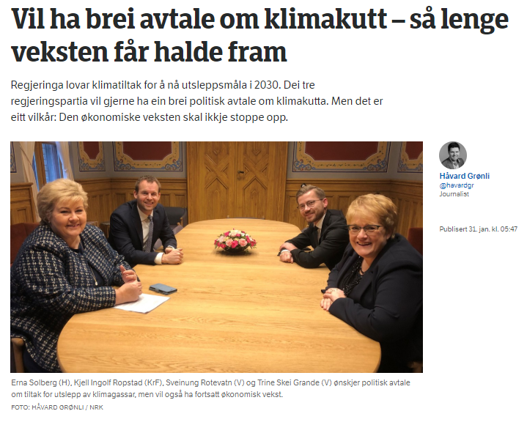
…og er fortsatt lite populært 15 år senere
– Eg trur at å kome gjennom det grøne skiftet med at folk får dårlegare lønsvilkår, dårlegare velferdsstat og dårlegare liv for seg og familien, det går ikkje. Difor må vi ha grøn vekst, utdjupar nyutnemnd klimaminister Sveinung Rotevatn (Venstre).

Slide 16


Samtidig, (noen av) de som er «for unge» og «for gamle» til å bestemme støtter «forbruk først»!
“We are in the beginning of a mass extinction, and all you can talk about is money and fairy tales of eternal economic growth. How dare you!”

Slide 17
Hva kan ulike “økonomiske begreper” tilby oss av problemforståelse og løsninger?
I = P x A x T
I = Impact of human activity on the environment
P = Population
A = Affluence (norsk oversettelse “velstand”)
T = Technology
En modell («IPAT-modellen») utviklet på 1970-tallet av Barry Commoner, Paul R. Ehrlich og John Holdren.
Har inspirert til utvikling av flere økonomiske begreper / modeller / ideer / retninger ment å være et alternativ til økonomisk vekst-modellen i å løse miljøproblemene
T-orienterte
(endre teknologien)
A-orienterte
(endre forbruket)
Økologisk økonomi
Økonomisk modernisering
Bærekraftig vekst
Nullvekst-økonomi
Likevekts-økonomi
Degrowth (nedvekst)
Grønn vekst
«Fra-kobling»
Smultring-økonomi

Slide 18
Hvordan endre forbruket?
«Teknisk fix» prioritert så langt!
Effektivisere
  Endre teknologien i forbruket (eks fortsatt reise med privatbil, men bytte fra fossil- til el-bil)
Substituere
  Endre selve forbruket (eks fortsatt reise, men erstatte privatbil med buss)
Redusere
  Redusere forbruket samlet sett (eks reise kortere og/eller sjeldnere)
Må prioriteres mer!
..og mindre interessant (?) om dette kalles “nedvekst” eller “grønn vekst”

Slide 19
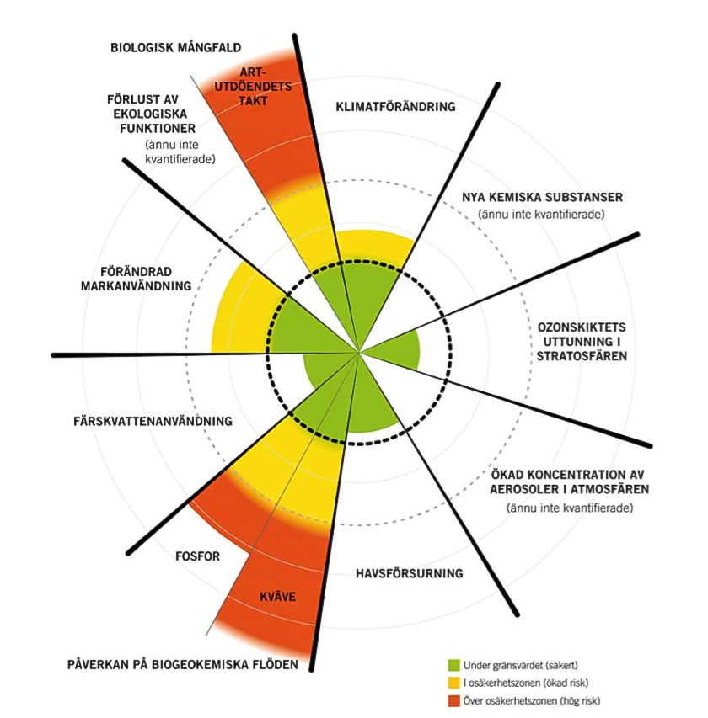
Hvorfor nødvendig å satse på “reduksjon”
Jordas miljøkapasitet er allerede overskredet på andre områder enn «klimagassutslipp»
  Selv om vi får et “rent” (som i netto-klimagass-utslippsfritt) energisystem, vil alle de tingene vi bruker denne energien til skape nye irreversible og katastrofale miljøproblemer om vi lar energibruken globalt fortsette å øke
Fornybarenergi- og digitaliseringsprosessene driver vel så mye i retning av addisjon som substitusjon
  Ny fornybar energi kommer vel så mye i tillegg til som istedenfor eksisterende fossil energibruk
  «Politisk lettere å få bygget ut fornybart enn å fase ut fossilt. Dermed blir dette vår største risiko som vi ikke får gjort noe med» (upublisert sitat fra en sentral aktør i energisystemet)
Kilde: Stockholm Resilience Centre

Slide 20
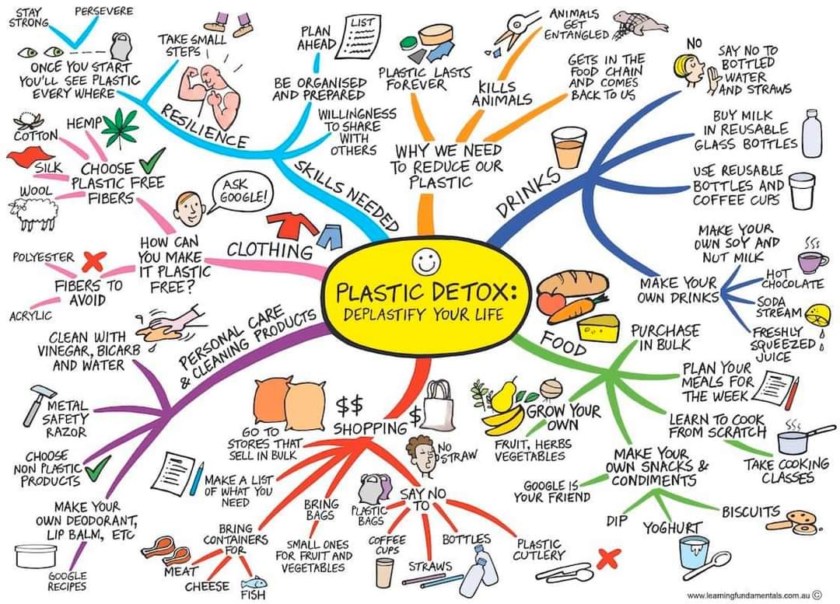
Plastproblemet – også et argument for nedvekst og forbruksfokus?
Håndterbart med “teknisk fiks”?

Slide 21
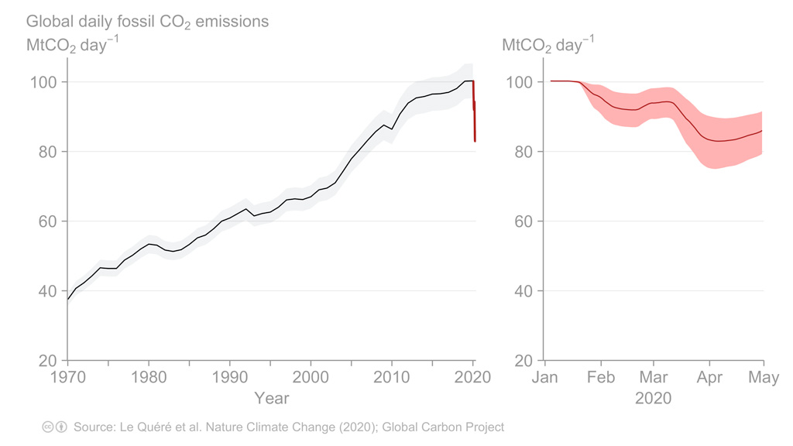
Og “redusert forbruk” virker selvsagt!
Covid19 effekten
(men det er selvsagt ikke denne måten det bør gjøres på!)

Slide 22

Takk for oppmerksomheten!
Carlo Aall
@aallaboutclimate
Mob: 991 27 222
E-post: caa@vestforsk.no
www.vestforsk.no
www.klimatilpasningssenter.no

